Slide 1

ECG dans l’insuffisance coronaire
Dr Ghediri

Slide 2
Définition
Diminution de l'arrivée du sang dans le myocarde (déséquilibre d’apport) susceptible de provoquer des lésions parfois graves .

Slide 3
L'insuffisance coronaire organique: rétrécissement du calibre des artères coronaires(athérosclérose)
L'insuffisance coronaire fonctionnelle: plus rare (bas débit, collapsus, hypoxie, anémie).

Slide 4
L’insuffisance coronaire peut être:
Ischémie silencieuse.
Angor d’effort.
Syndrome coronarien aigu.
Séquelle de nécrose.

Slide 5
La manifestation ECG dépend de:
- la sévérité de l’ischémie
- la durée de l’ischémie
- la couche de cellules myocardiques atteintes.

Slide 6
 | Ischémie (onde T) | Lésion (seg ST)
Sous endocardique | T ample, positive et symétrique | Sous décalage ST
Sous épicardique | T négative | Sus décalage ST

Slide 7
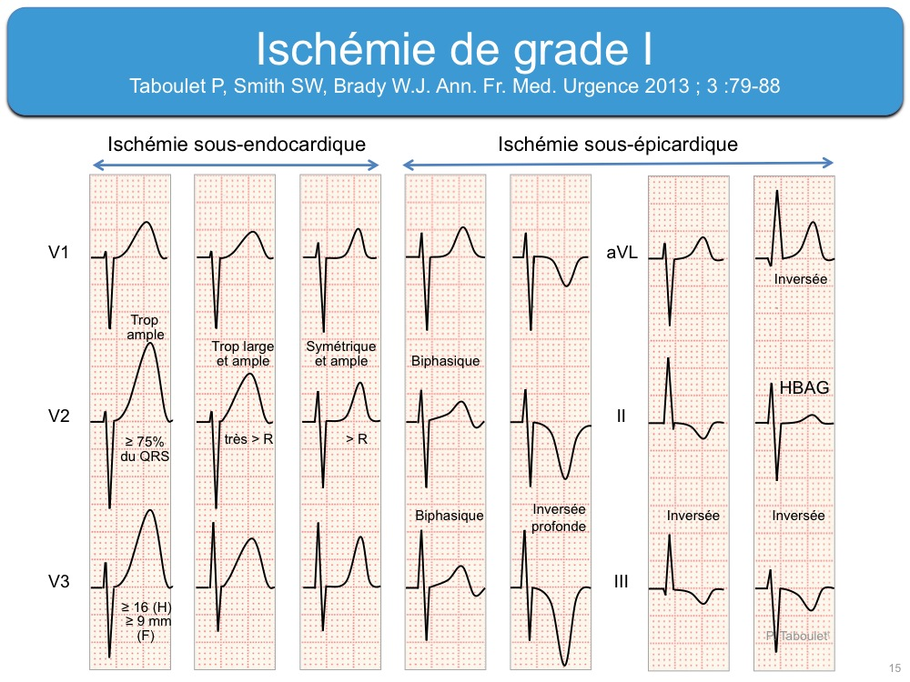

Slide 8
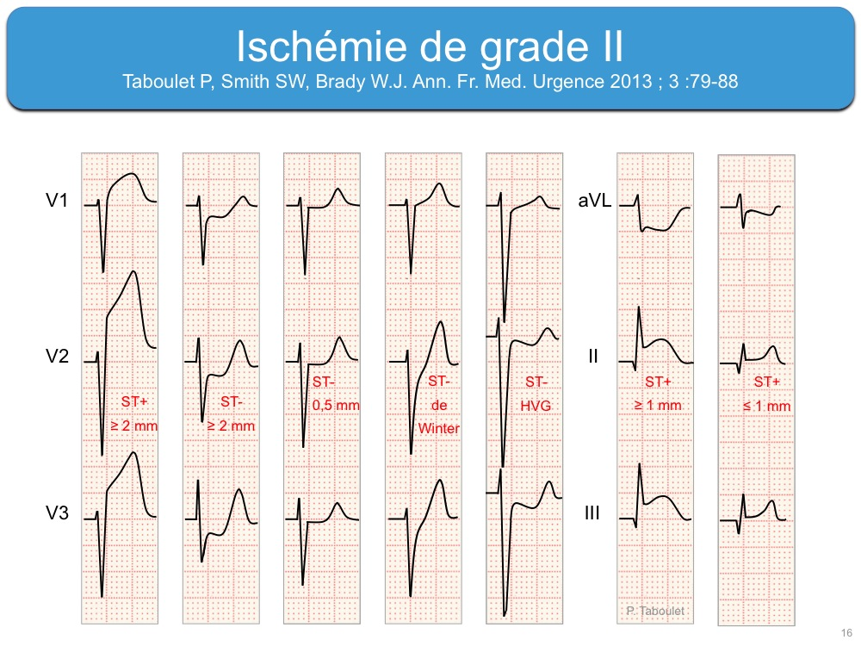

Slide 9
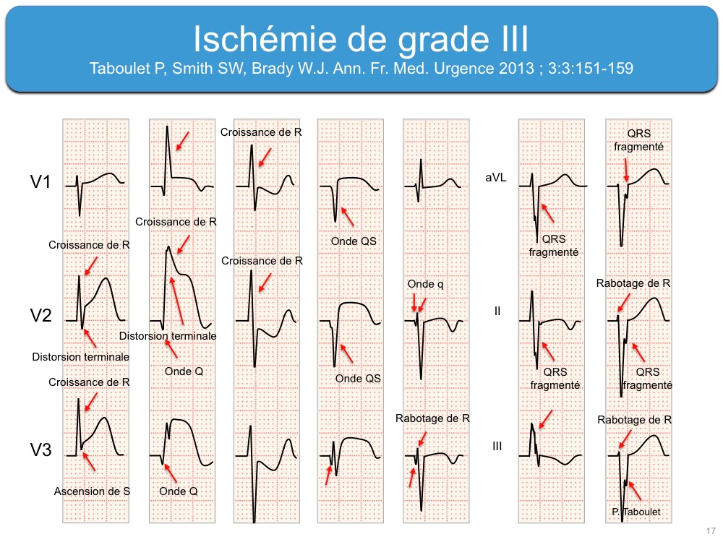

Slide 10
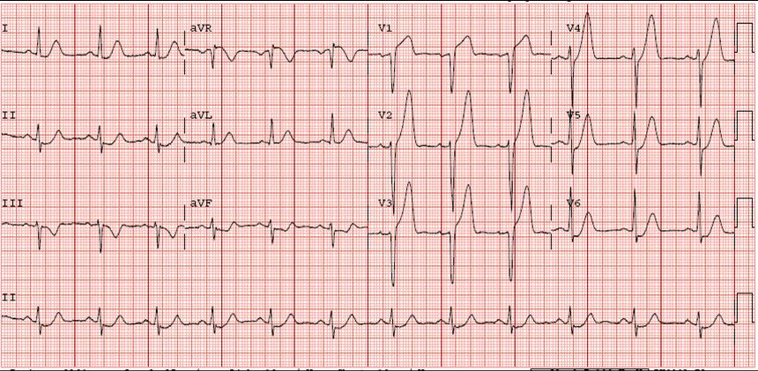

Slide 11
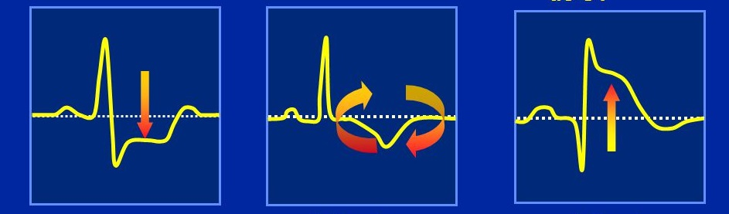

Slide 12
Ischémie incomplète brève :seule la repolarisation est altérée et on observe des signes réversibles d’ischémie ou de lésion (anomalies de l’onde T et du segment ST régressent)
Ischémie incomplète prolongée :l’évolution peut être celle d’un infarctus non transmural (anomalie définitive de l’onde T ou du segment ST est possible)

Slide 13
Ischémie sévère prolongée : dépolarisation et repolarisation sont altérées. On observe des signes d’infarctus transmural (lésion sous-épicardique et anomalies du QRS).
Puis s’inscrivent des ondes q fines et peu profondes qui peuvent se transformer en ondes Q de nécrose.

Slide 14
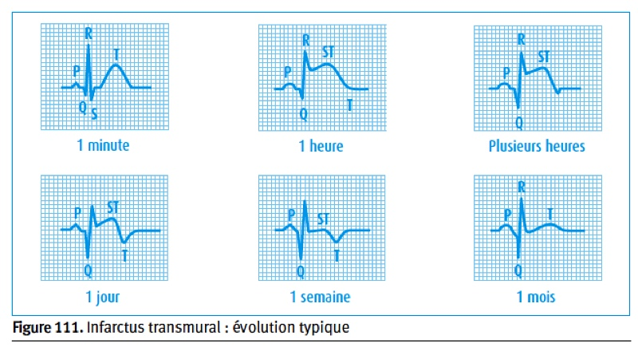

Slide 15
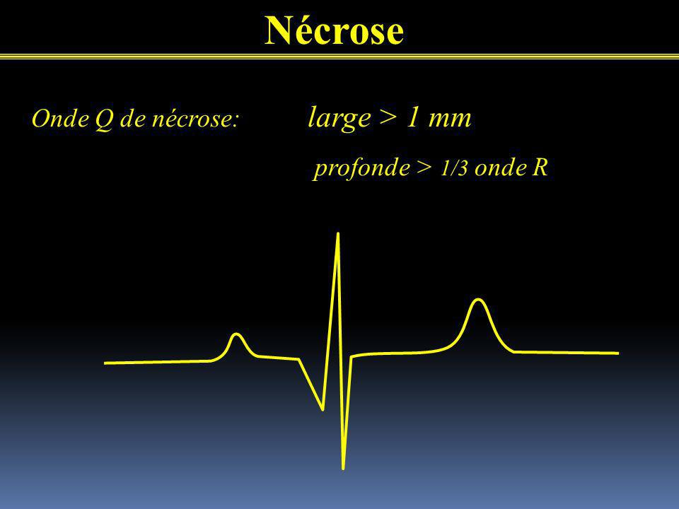

Slide 16
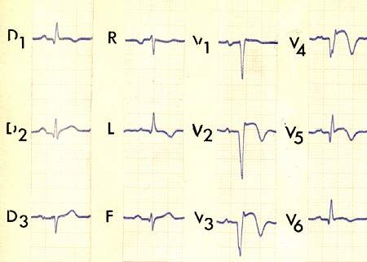

Slide 17
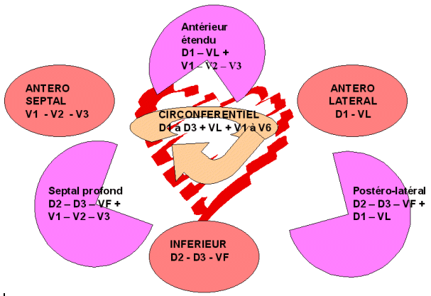

Slide 18
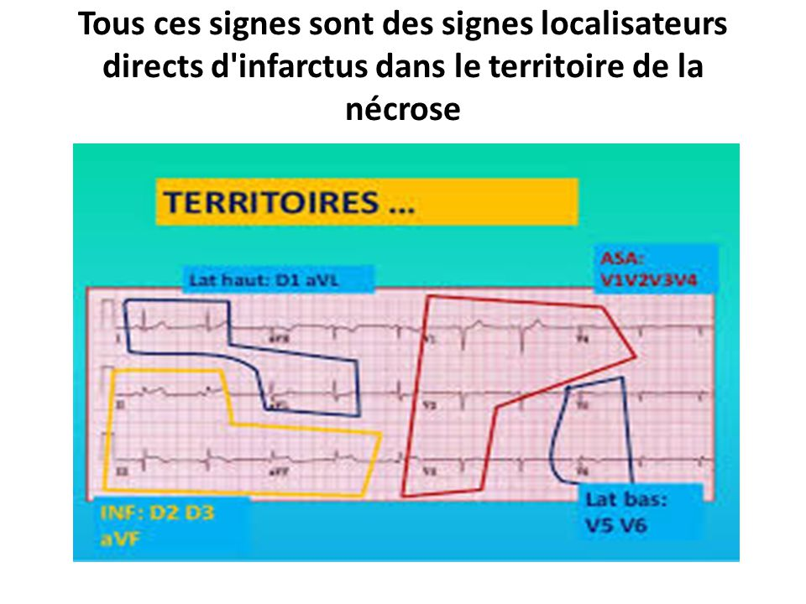

Slide 19
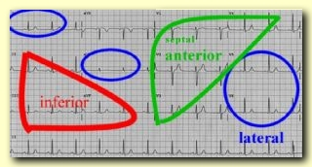

Slide 20
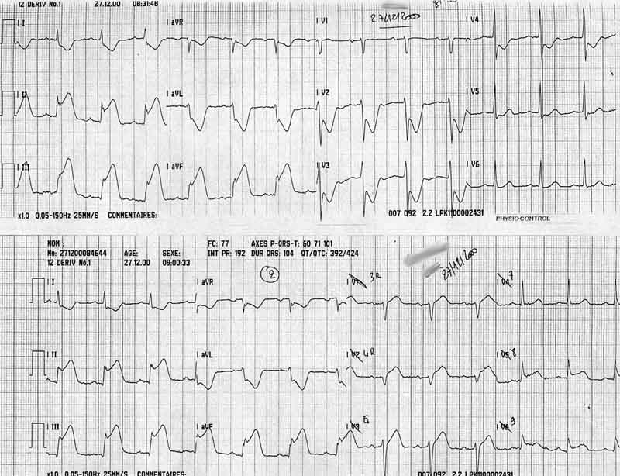
Image en miroir

Slide 21
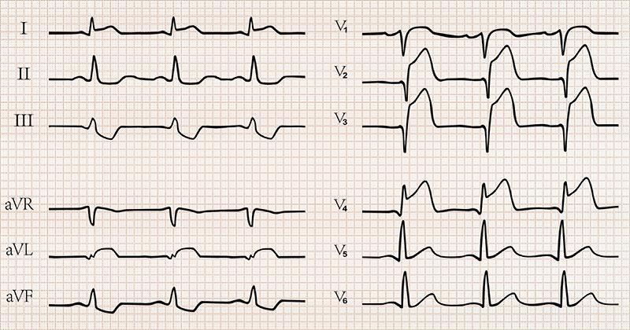
Infarctus transmural

Slide 22
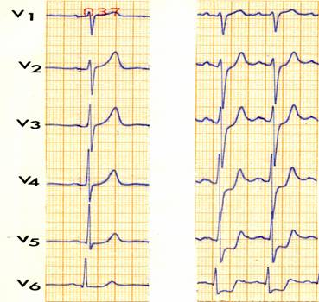

Slide 23
